Slide 1
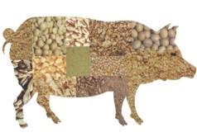
项目二 猪的饲料配合及应用
任务1 猪的常用饲料及其利用

Slide 2
目的要求:
知识目标：
了解猪饲料的营养特点和加工调制方法。
能力目标：
能认识猪常用饲料，能初步加工饲料。
职业素养：
养成善于观察和分析习惯。

Slide 3
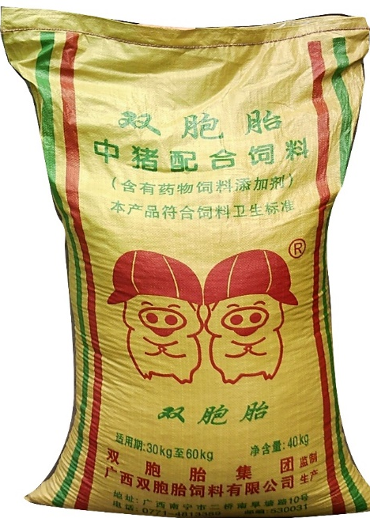
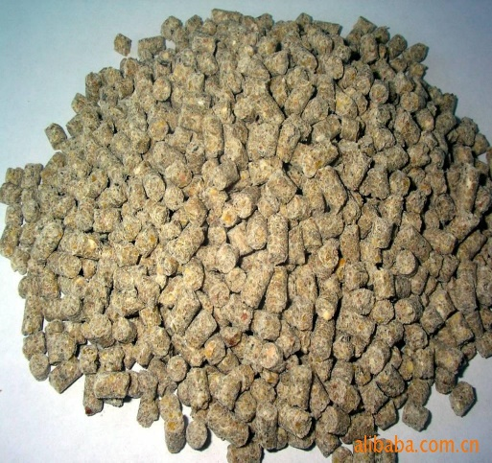
养猪就是利用饲料和其它相应条件生产猪肉产品。其中饲料成本占养猪总成本的70％左右。
提高饲料转化率、降低饲料成本是发展养猪生产的主要任务之一。

Slide 4
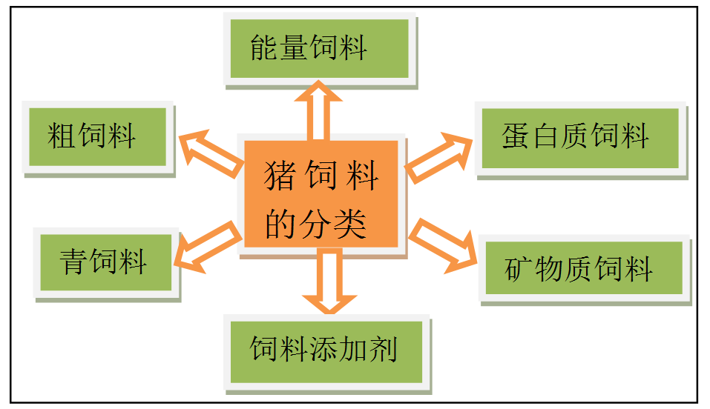
一、猪常用饲料
（一）饲料原料
按照营养特性可分为六大类：
规模化猪场，用得最多的饲料是能量饲料、蛋白质饲料、矿物质饲料及饲料添加剂。

Slide 5
1.粗饲料
指干物质中粗纤维含量达到或超过18%，粗蛋白含量小于14%，有机物消化率在70%以下，每千克饲料干物质的消化能在10.46MJ以下的饲料，如干草、秸秆、秕壳等。
特点：容积大、适口性差、难消化，钙、钾和微量元素含量较高，但磷的含量较低。
作用：填充胃肠，满足猪的饱腹感，而且有助于刺激肠胃蠕动，促进消化功能。
规模化养猪中几乎不用

Slide 6
2.青饲料
是供给动物饲用的幼嫩青绿的植株、茎叶或叶片等，富含叶绿素。
包括天然草地牧草、人工栽培牧草、叶菜类、非淀粉质块根块茎瓜果类、水生植物。
规模化养猪中几乎不用

Slide 7
3.能量饲料
指在干物质中粗纤维含量小于18%，粗蛋白质含量低于20%，每千克含消化能在10.46MJ以上的饲料。
谷实类、糠麸类、淀粉质块根块茎类、其他加工副产品（糖蜜、动植物油脂、乳清粉等）
米糠＜15%，小麦麸＜15%

Slide 8
玉米是养猪的主要能量饲料，适口性好。
玉米在我国瘦肉型生长育肥猪日粮中的使用比例为40％～80％。
玉米中赖氨酸、蛋氨酸和色氨酸含量较低，配制猪饲料时应注意添加以上三种氨基酸。
米糠是能值较高的糠麸类饲料，适口性好，但用量过多，可使猪背膘变软，用量宜控制在15％以下。
小麦麸具有轻泻性，是妊娠后期和哺乳母猪的良好饲料。幼猪不宜多喂，育肥猪用量以不超过15％为宜。

Slide 9
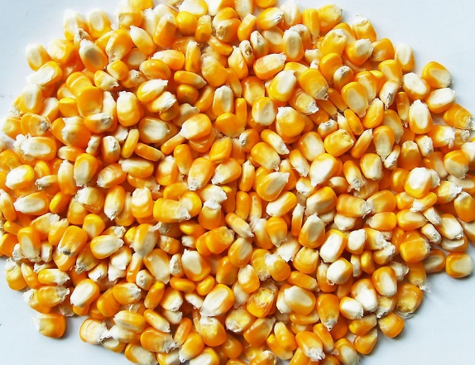
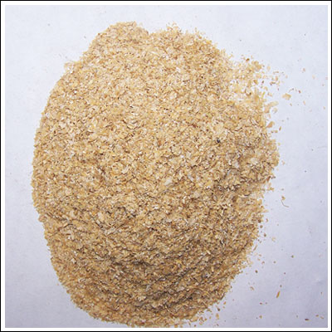
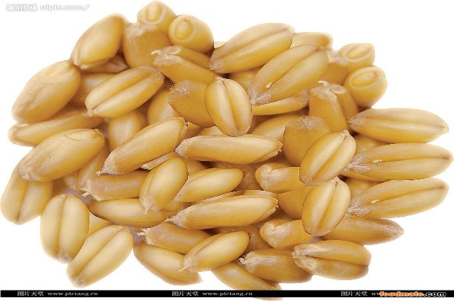
主要能量饲料
玉米
小麦
小麦麸

Slide 10
4.蛋白质饲料
指干物质中粗纤维含量少于18%，粗蛋白质含量大于20%的饲料。
植物性蛋白质饲料（豆类籽实、饼粕类＜20%）
动物性蛋白质饲料＜10%（鱼粉、肉骨粉等）

Slide 11
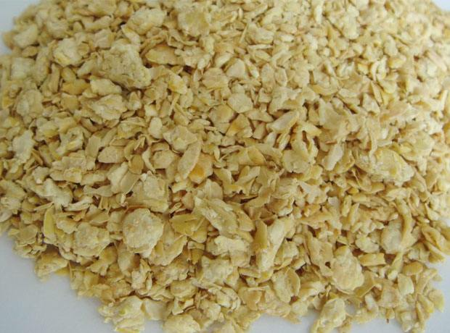
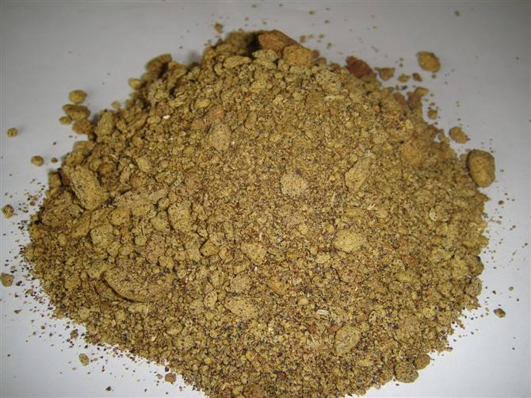
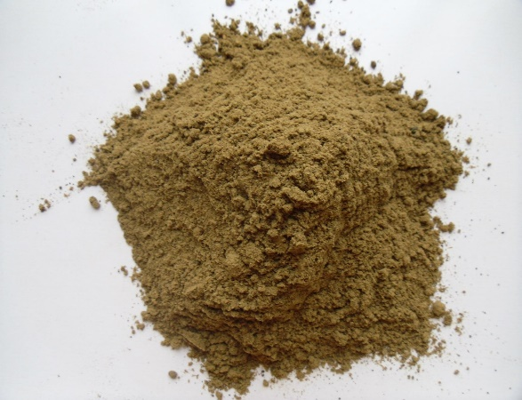
主要蛋白质饲料
豆粕
菜籽粕
鱼粉
饼粕类在猪的日粮配合中较为常用，其价格相对较高。在猪日粮中一般不超过20％。鱼粉粗蛋白质含量达55％～75％，价格较高，用量一般在10％以下。

Slide 12
5.矿物质饲料
天然和工业合成的为猪提供常量元素的饲料，如食盐、石粉、贝壳粉、骨粉、蛋壳粉等。
配合饲料中常用的矿物质饲料以补充钙、磷、钠、氯等常量元素为主，一般在猪日粮中的添加量不超过2％。

Slide 13
6.饲料添加剂
营养物质添加剂：包括补充微量元素（主要有铁、铜、锌、锰、碘、钴和硒等）、维生素（B族维生素和维生素D等）和氨基酸（如赖氨酸、蛋氨酸和色氨酸）。
非营养物质添加剂：保健助长剂（如抗生素）、饲料存储添加剂（如抗氧化剂、防霉剂、风味剂、防腐剂、着色剂）、抗应激添加剂及生长促进剂等。
添加剂在猪日粮中所占比例很小，多数猪场是从生产厂家和经销单位选购符合标准的添加剂产品。

Slide 14
（二）饲料的加工调制
粉碎：便于采食、改善适口性、增加采食量、利于饲料的消化吸收。以颗粒直径1.2~1.8mm的中等粉碎程度为宜。
制粒：颗粒饲料一般是圆柱形，大小因猪年龄而异。颗粒饲料可改善适口性、避免猪挑食、便于贮存。
湿润：在干粉料中加入一定量的水，调制成湿拌料的过程。一般料水比=1：（0.5~2）。小规模养猪场采用湿拌料或稀料喂猪。规模化养猪场一般采用干料。

Slide 15
（二）饲料的加工调制
蒸煮：玉米、高粱、糠麸等煮熟后饲喂会损失10%的营养，青饲料闷煮后会引起亚硝酸盐中毒。
焙炒：禾本科籽实焙炒后一部分淀粉糊化可提高饲料的利用率。焙炒后的饲料香脆适口，可作仔猪开食料。
发酵：粗饲料或者青绿饲料发酵后质地变软、适口性变好、消化率提高。

